Slide 1
Министерство образования и науки РФ ФГБЛУ ВЛ «Глазовский государственный педагогический институт» им В.Г. Короленко

Slide 2
Мой проект «Записная книжка»
Записная книжка – «память» для каждого человека, потому что не каждый человек может всё запомнить.

Slide 3
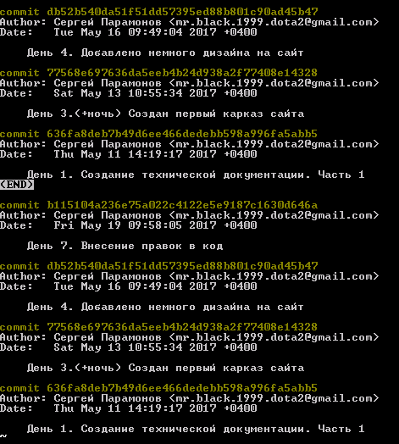
Система git

Slide 4
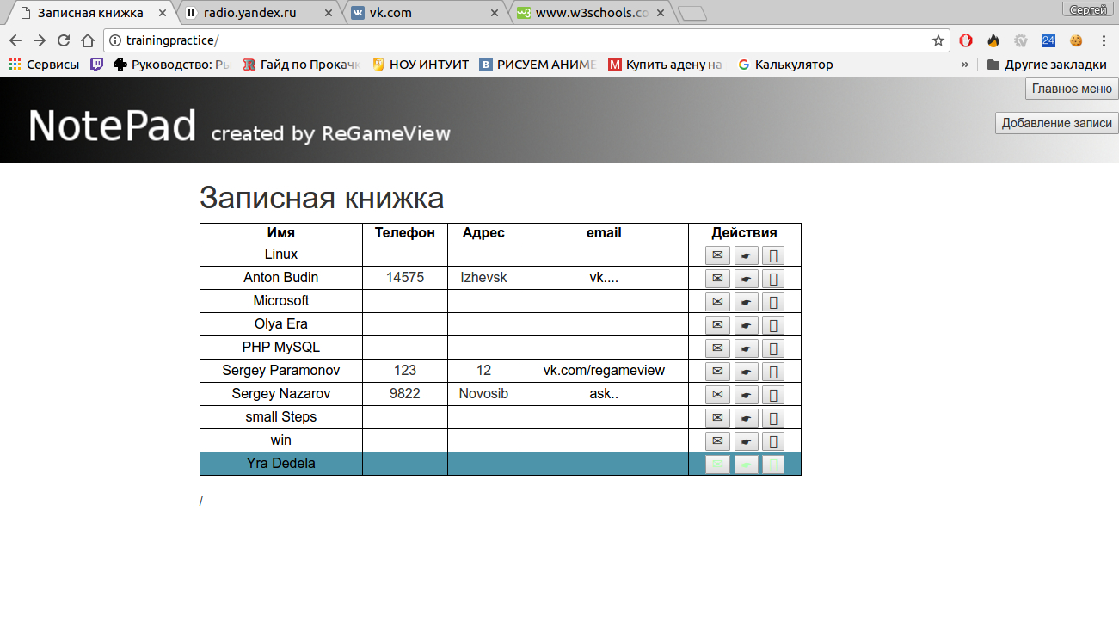
Главное меню

Slide 5
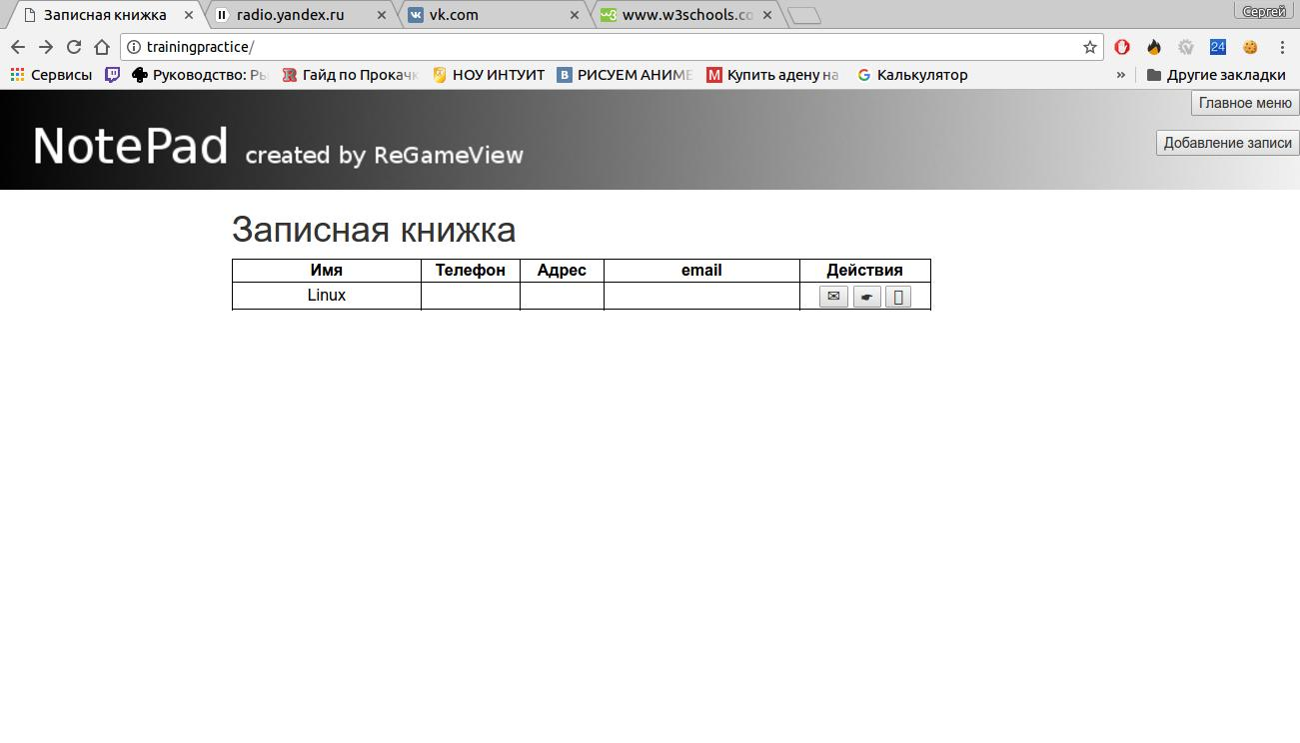
Отдельный пользователь

Slide 6
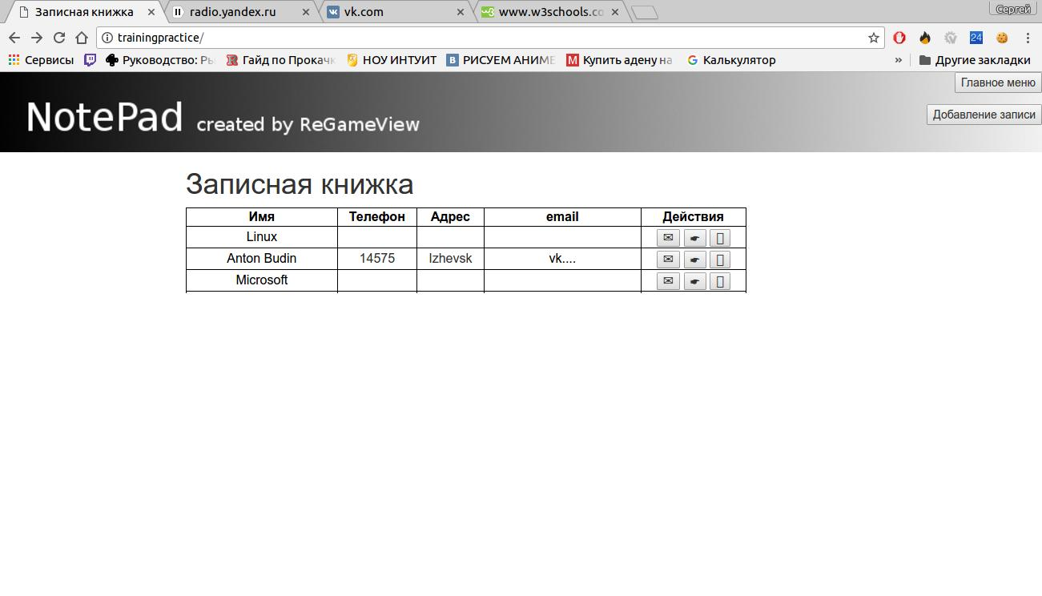
Друзья пользователя

Slide 7
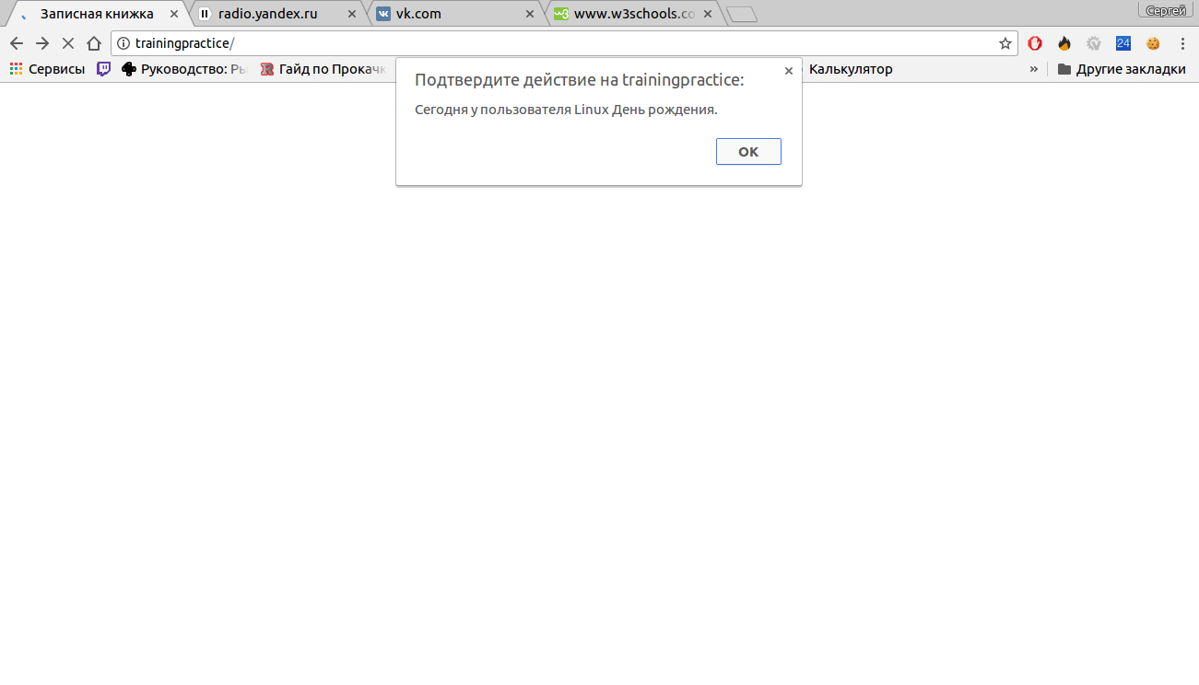
Напоминание о дне рождении

Slide 8
Тестирование
Case – неправильный ввод данных для занесения их в базу данный
инъекции – ввод данных которые приводят к поломке программы

